Slide 1
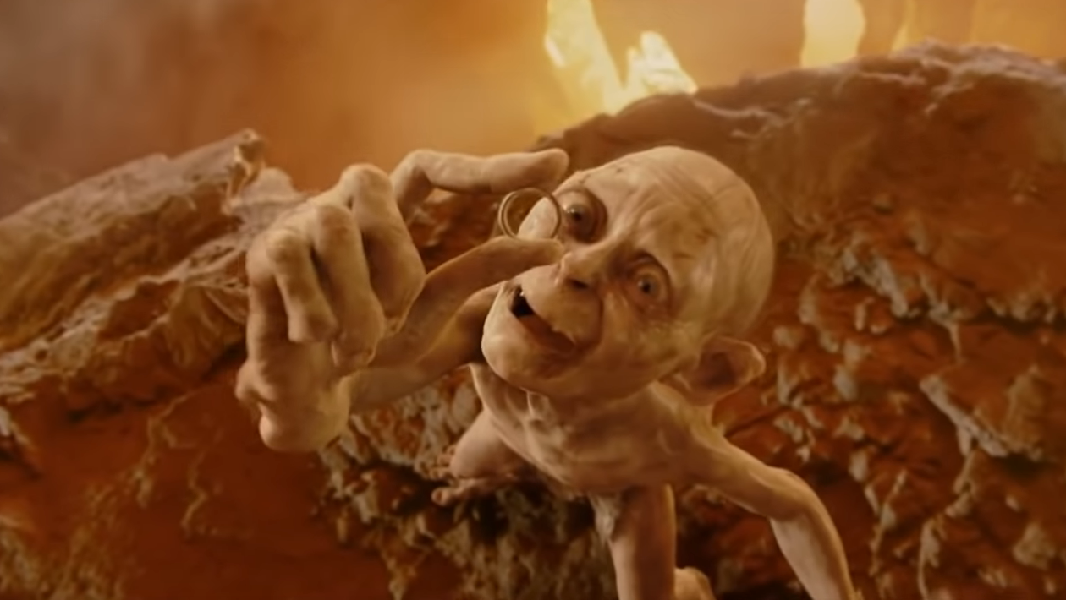
3. lekce
2. deklinace, adjektiva

Slide 2
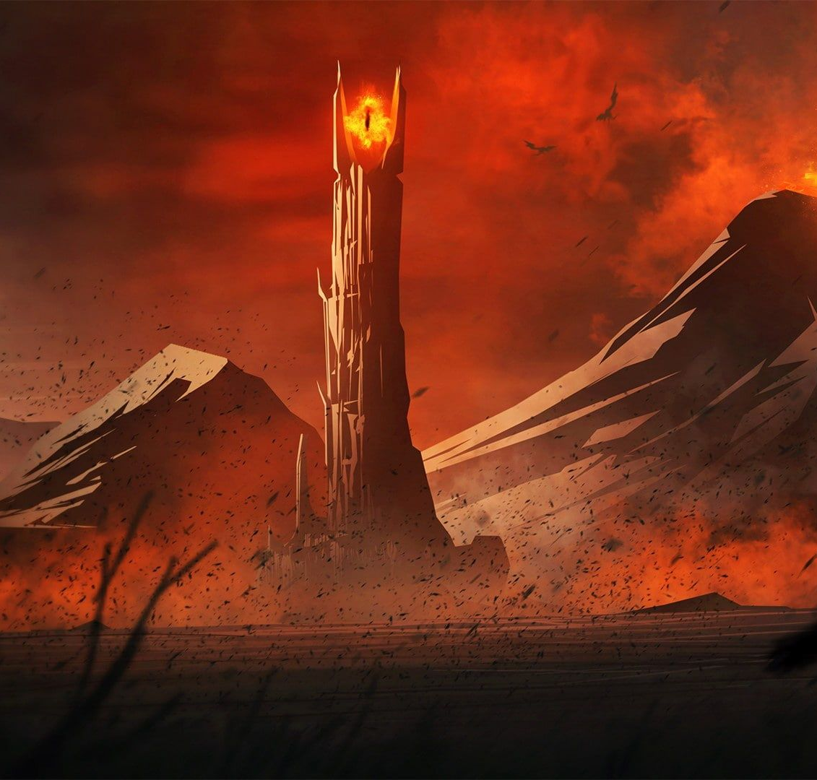
2. deklinace
vzor servus, ī, m.
nominativ
rod
genitiv
dominus anulōrum

Slide 3
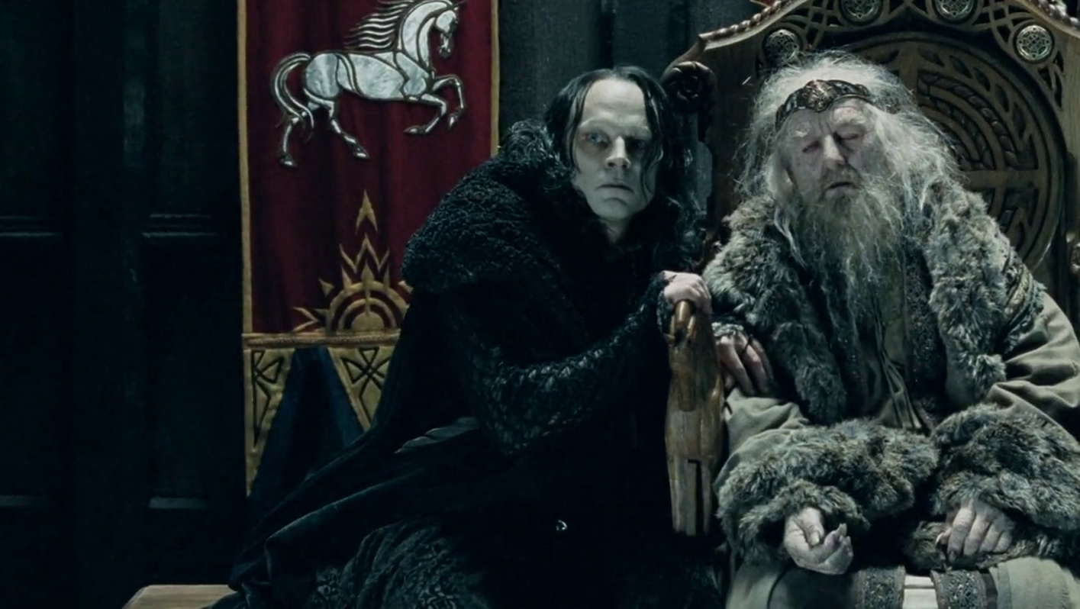
sg. | nom. | serv-us
 | gen. | serv-ī
 | dat. | serv-ō
 | ak. | serv-um
 | vok. | serv-e
 | abl. | serv-ō
pl. | nom. | serv-ī
 | gen. | serv-ōrum
 | dat. | serv-īs
 | ak. | serv-ōs
 | vok. | serv-ī
 | abl. | serv-īs
servus malus

Slide 4



Slide 5
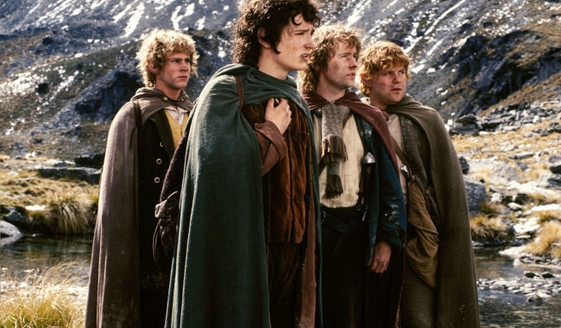
2. deklinace
servus, ī, m.
puer, erī, m.
ager, grī, m.
exemplum, ī, n.
Pravidla o neutrech
  Tvar akuzativu a vokativu je v singuláru i plurálu vždy roven nominativu.
  V plurálu je nominativ, akuzativ a vokativ vždy zakončen na -a.

Slide 6
sg. | nom. | serv-us | pu-er | ag-er | exempl-um
 | gen. | serv-ī | puer-ī | agr-ī | exempl-ī
 | dat. | serv-ō | puer-ō | agr-ō | exempl-ō
 | ak. | serv-um | puer-um | agr-um | exempl-um
 | vok. | serv-e | pu-er | ag-er | exempl-um
 | abl. | serv-ō | puer-ō | agr-ō | exempl-ō
pl. | nom. | serv-ī | puer-ī | agr-ī | exempl-a
 | gen. | serv-ōrum | puer-ōrum | agr-ōrum | exempl-ōrum
 | dat. | serv-īs | puer-īs | agr-īs | exempl-īs
 | ak. | serv-ōs | puer-ōs | agr-ōs | exempl-a
 | vok. | serv-ī | puer-ī | agr-ī | exempl-a
 | abl. | serv-īs | puer-īs | agr-īs | exempl-īs

Slide 7
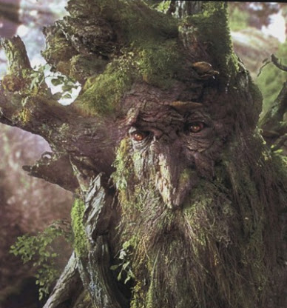
Rody substantiv
2. deklinace
-us většinou maskulina
-er vždy maskulina
-um vždy neutra
několik feminin
  jména stromů, zemí, ostrovů a měst, např. fāgus, ī, f. „buk“, Aegyptus, ī, f. „Egypt“
  několik dalších substantiv: humus, ī, f. „hlína, země“, alvus, ī, f. „břicho, dutina břišní“
některá neutra na -us
  vīrus, ī, n. „jed“, pelagus, ī, n. „moře“ a vulgus, ī, n. „lid“
entus, ī, f.

Slide 8

Adjektiva 1. a 2. deklinace
bonus, bona, bonum „dobrý, dobrá, dobré“
pulcher, pulchra, pulchrum „pěkný, pěkná, pěkné“
līber, libera, līberum „svobodný, svobodná, svobodné“
substantivum i adjektivum
zachovává svůj vzor, koncovky
se tedy nemusí shodovat!
  srov. „dobrá žena“,
  „dobrý starosta“

Slide 9

sg. | nom. | magistra | bona | incola | bonus | dominus | līber
vzor: |  | fēmina | fēmina | fēmina | servus | servus | puer
 | gen. | magistr-ae | bon-ae | incol-ae | bon-ī | domin-ī | līber-ī
 | dat. | magistr-ae | bon-ae | incol-ae | bon-ō | domin-ō | līber-ō
 | ak. | magistr-am | bon-am | incol-am | bon-um | domin-um | līber-um
 | vok. | magistr-a | bon-a | incol-a | bon-e | domin-e | līber
 | abl. | magistr-ā | bon-ā | incol-ā | bon-ō | domin-ō | līber-ō
pl. | nom. | magistr-ae | bon-ae | incol-ae | bon-ī | domin-ī | līber-ī
 | gen. | magistr-ārum | bon-ārum | incol-ārum | bon-ōrum | domin-ōrum | līber-ōrum
 | dat. | magistr-īs | bon-īs | incol-īs | bon-īs | domin-īs | līber-īs
 | ak. | magistr-ās | bon-ās | incol-ās | bon-ōs | domin-ōs | līber-ōs
 | vok. | magistr-ae | bon-ae | incol-ae | bon-ī | domin-ī | līber-ī
 | abl. | magistr-īs | bon-īs | incol-īs | bon-īs | domin-īs | līber-īs

Slide 10
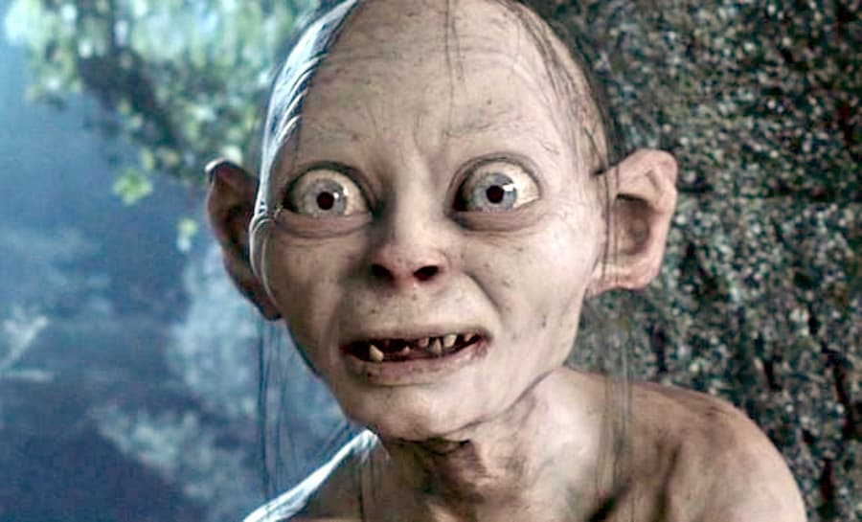
A teď budete skloňovat vy, milášci! Jinak…

Slide 11


